Slide 1

우리에프아이에스 디지털 프론티어
AI과정 2조 : B & H
인공지능 자동 트레이딩 시스템
환경 구성 가이드
임완식, 유태연, 박진영, 송태현

Slide 2

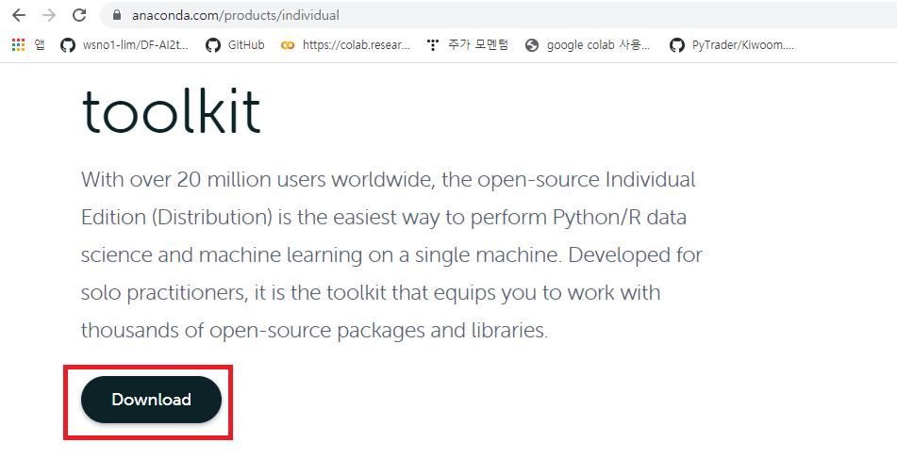
Anaconda 환경 구성
- https://www.anaconda.com/products/individual 접속
- Download 클릭

Slide 3
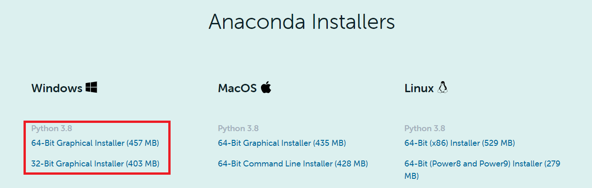
Anaconda 환경 구성
- 32/64 bit 상관없이 설치(64비트 설치 하여도 32비트 가상환경 구축 가능)

Slide 4
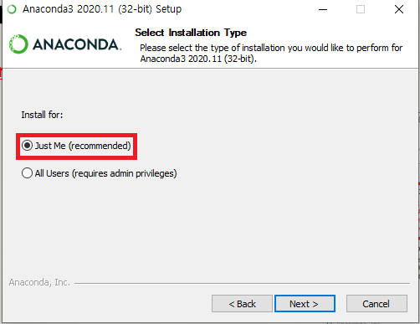
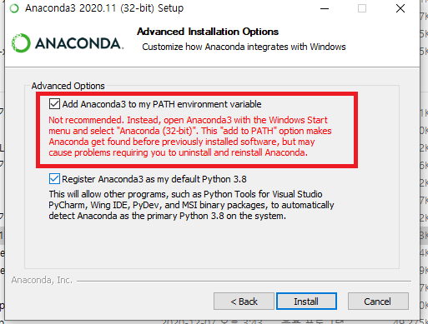
Anaconda 환경 구성
설치 구성 중 “Just Me(recommended)” 선택
추후 PATH 설정 해야하므로 설치 시 PATH 추가 설정 선택

Slide 5
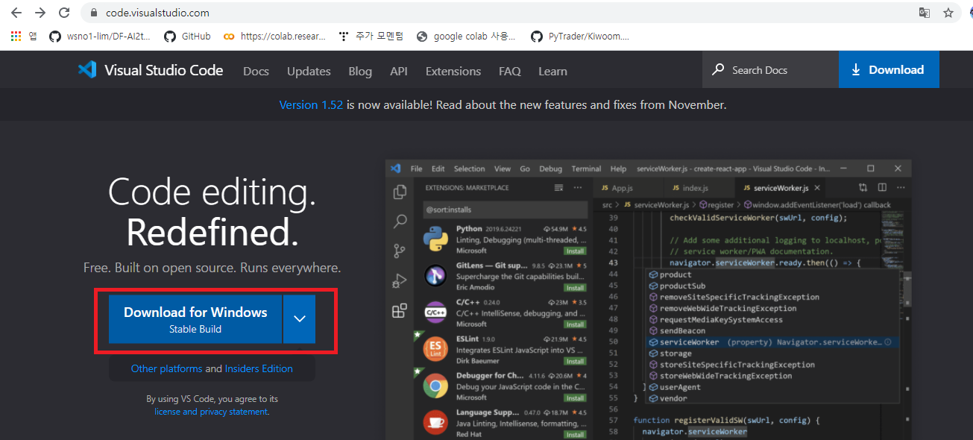
Visual Studio Code 환경 구성
- http://code.visualstudio.com 접속
- Download for Windows 클릭

Slide 6
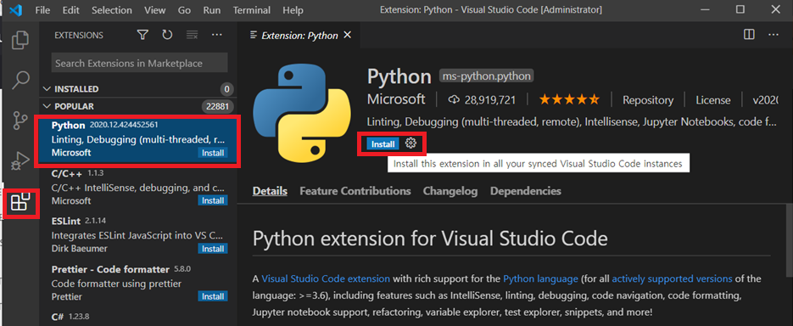
Visual Studio Code 환경 구성
설치 완료 후, 왼쪽 부분 1번 모양 클릭 → Python 입력하여 검색 후 Install
2
1

Slide 7
Visual Studio Code 환경 구성
파이선 버전 환경 맞추기 위해 anaconda python 가상환경 설정 필요
키움 오픈 API 사용하기 위해선 32bit 환경 필요하므로, 32bit 강제 설정 후 가상환경 구성
관리자 권한으로 cmd 창 생성 → 아래 명령어 순차 입력
# set CONDA_FORCE_32BIT=1
# conda create -n py36_32 python=3.6 anaconda
→ 해당명령어 실행하면 py36_32 명으로 Python 3.6버전의 32비트 가상환경 생성

Slide 8
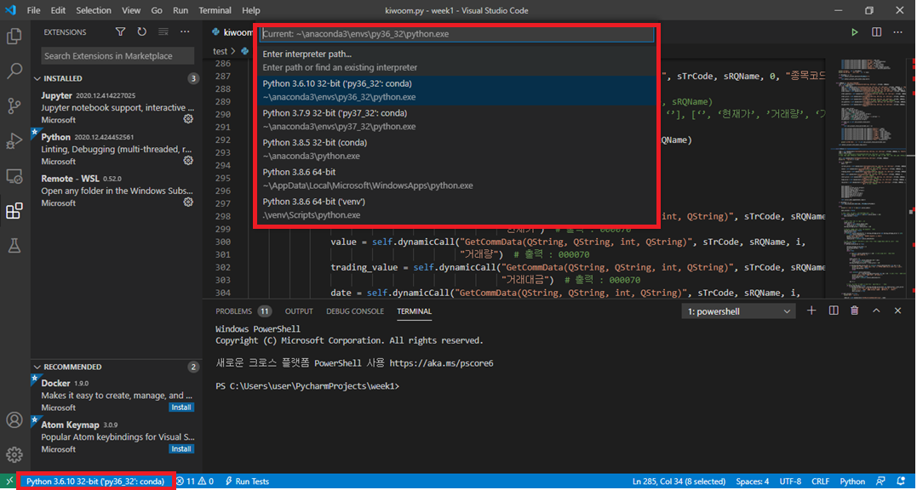
Visual Studio Code 환경 구성
Visual Studio Code에 py36_32 가상환경 적용
맨 아래 하단에 1번 정보 클릭 → Enter interpreter path 클릭 후 가상환경 선택
EX) C:\Users\anaconda3\envs\py36_32\python.exe 선택
2
파이썬 파일 open 한 후 디버깅(F5) 시작하면 1번 정보 확인 가능
1

Slide 9
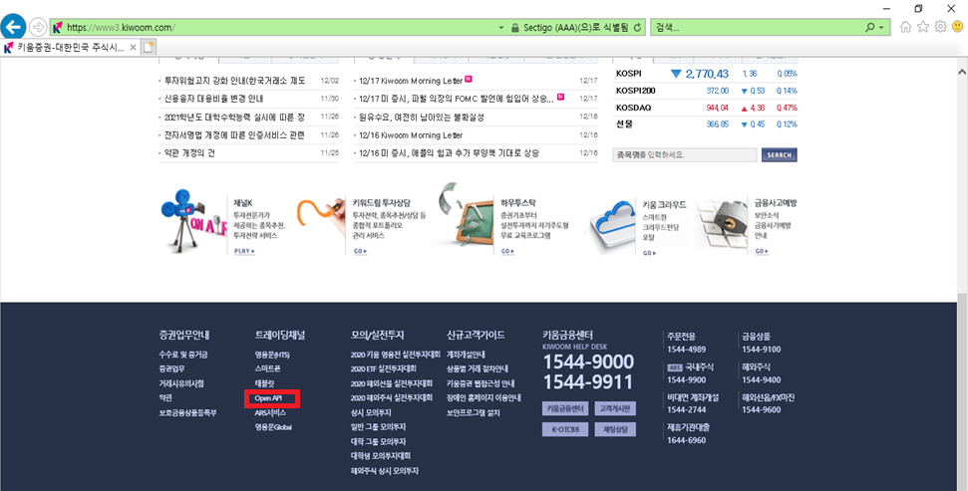
키움증권 API 환경 구성
- https://www3.kiwoom.com 접속
- 하단 부분 Open API 클릭

Slide 10
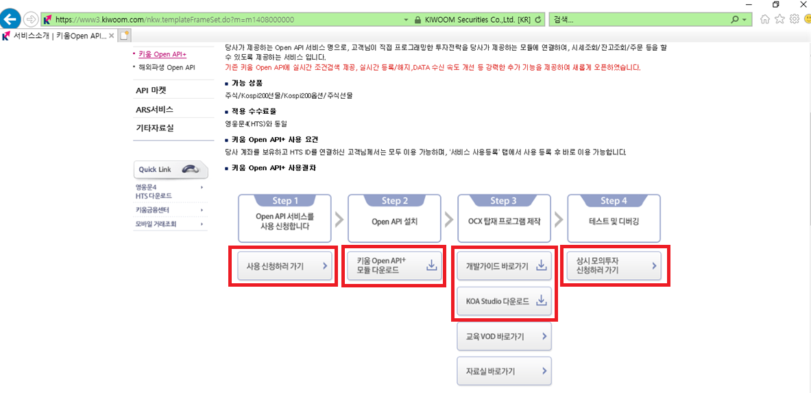
키움증권 API 환경 구성
Open API 사용 신청 →키움 Open API+ 모듈 다운로드
→ 개발자가이드 바로가기 → KOA Studio 다운로드 → 상시모의투자 신청

Slide 11
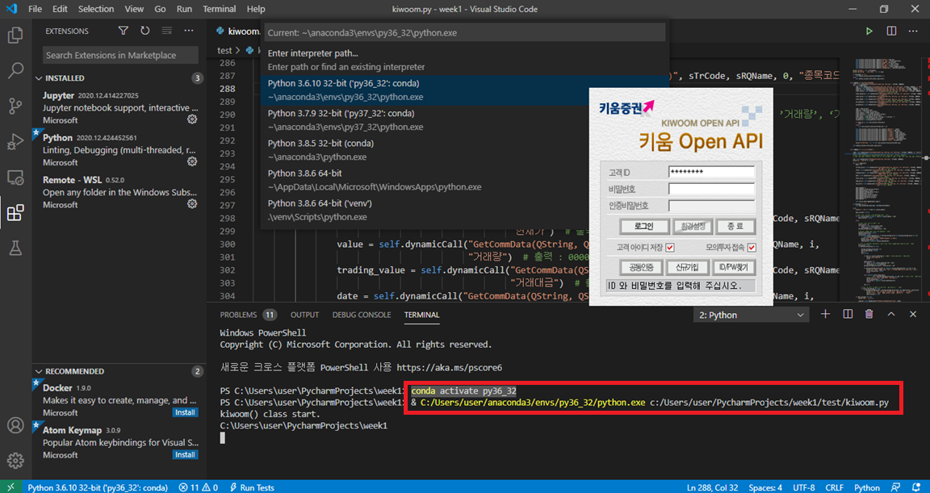
환경 구성 완료
추후 배포할 kiwoom.py 파일 실행하게 되면 아래 빨간색 부분을 보면
가상환경으로 실행되어 키움 Open API 접속 환경 구성 완료

